Slide 1

Février 2021

Slide 2


Slide 3

01 Février 2021

Slide 4

01 Février 2021

Slide 5
05 Février 2021

Slide 6
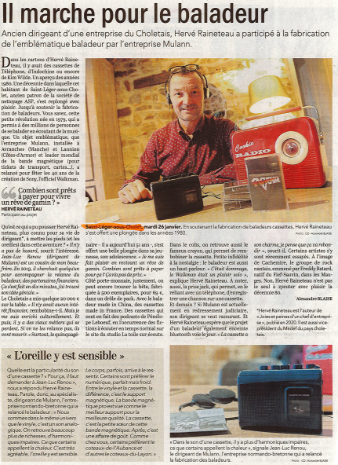
09 Février 2021

Slide 7
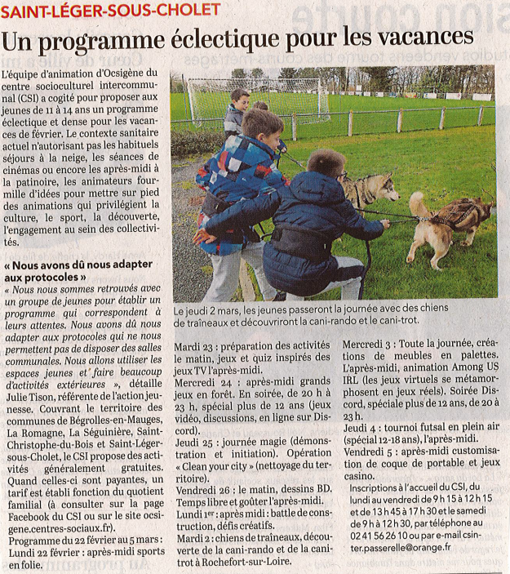
10 Février 2021

Slide 8
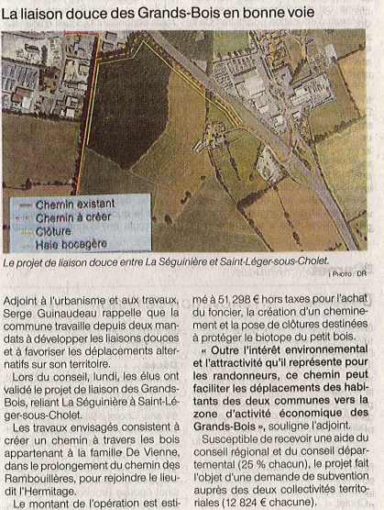
10 Février 2021

Slide 9
16 Février 2021

Slide 10
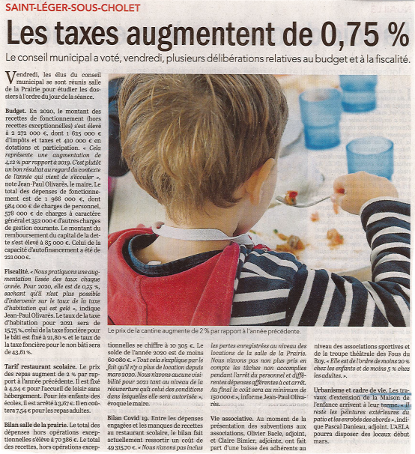
16 Février 2021

Slide 11
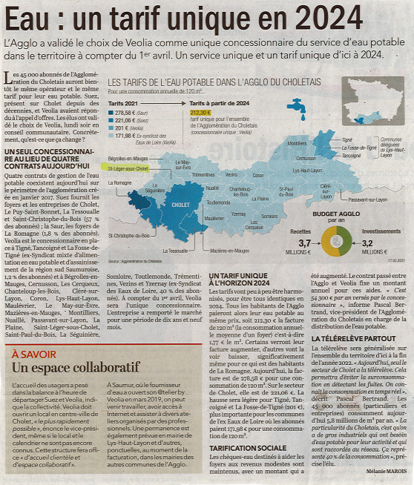
17 Février 2021

Slide 12
17 Février 2021

Slide 13
18 Février 2021

Slide 14
18 Février 2021

Slide 15
18 Février 2021

Slide 16
24 Février 2021

Slide 17
24 Février 2021

Slide 18

25 Février 2021

